Slide 1
Elementaristika elektronických informací
IV. Textový procesor
posloupnost znaků, objekty v textu
Jiří Leipert

Slide 2
Struktura elektronického textu
dva doplňující se přístupy:
sled odstavců po sobě = vagónky
řetězec po sobě jdoucích znaků = řetízek
formát (styl) odstavce – nastavuje „vzhled“ celého odstavce/vagónku
opakují-li se v řetízku znaků stejné znaky po sobě, je třeba tyto redukovat/odstranit/zaměnit
vše je realizovatelné nástrojem Najít/nahradit

Slide 3
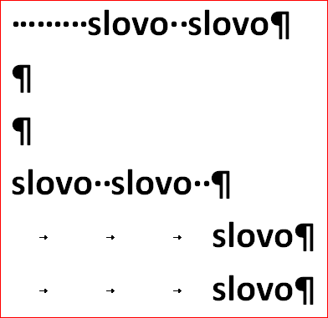
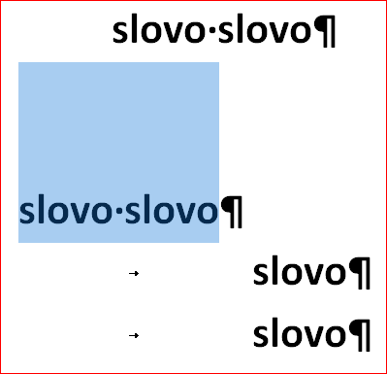
Redukce mezer

Slide 4
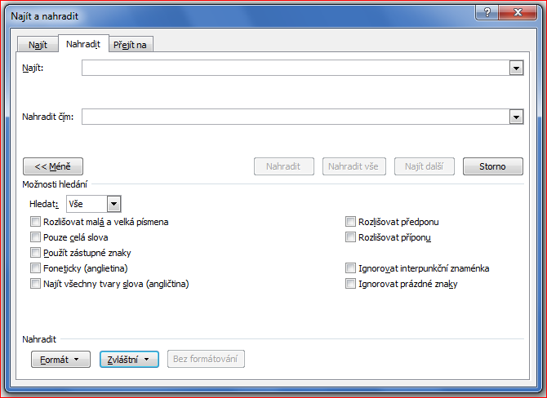
Najít/Nahradit

Slide 5
Najít/Nahradit
redukce opakovaných znaků - mezerník, Enter, Tab:
hledám dva znaky, nahrazuji za jeden
hromadná redukce nahrazením ^w za mezeru
odstranění mezery na začátku odstavce:
vyhledání řetězce Enter a mezera, náhrada za Enter
záměna mezery za předložkou za pevnou mezeru:
k nahrazeno za: k^s
nahrazení za „nic“ = odstranění (posloupnosti znaků)
nalezený řetězec lze v poli Nahradit formátovat i stylovat = nastavit styl – např.: Nadpis1
možnost vyhledávat samotné formátování

Slide 6
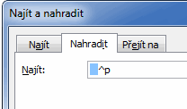
Najít/Nahradit
^p konec odstavce (paragrafu)
^t tabulátor
^l konec řádku (line)
^s pevná mezera (space)
^w wšechny prázdné znaky (mezery+tabs)
znak ^ lze zapsat kombinací AltGr+š
neopomenout předchozí hledané mezery v polích Najít/Nahradit

Slide 7
Prostředí vektorového editoru
karta Vložení - Ilustrace - Tvary + SmartArt
WPS - Insert - Shapes (podokno AutoShapes)
zarovnávání a rozmístění objektů (k sobě × k stránce)
vazba na mřížku, vazba objektů k sobě (Align - Grid)
formát grafického objektu
vrstvy, seskupování, textová rovina
umístění vzhledem k textu, kotvení, obtékání
text v grafických prvcích - formátování textu, propojování textových polí, směr textu

Slide 8
Principy vytváření objektů
trvalá volba nástroje poklepáním
označování s Ctrl × Vybrat objekty
pořadí objektů ve vrstvách
mazání objektů s Backspace nebo Delete
Shift – tvorba čtverců, kružnic, čar v úhlových pozicích, rýsování mnohoúhelníků
Ctrl – vytváření objektů ze středu
+ kombinace Shift + Ctrl

Slide 9
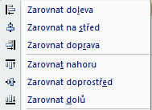
Princip zarovnávání objektů

Slide 10
Cvičení na zarovnávání objektů
3 cm
5 cm
7 cm
9 cm
13 cm

Slide 11
Princip rozmisťování objektů
14,7 cm
1,3 cm

Slide 12
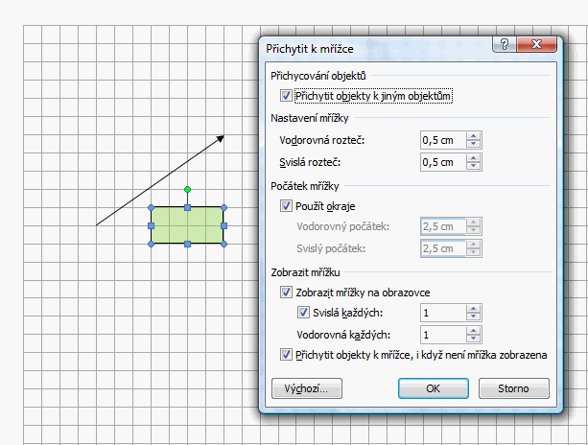
Princip práce s mřížkou

Slide 13
Cvičení na práci s mřížkou
2 cm
1,6 cm

Slide 14
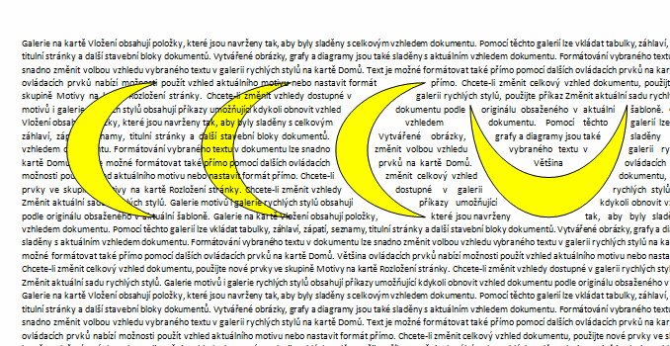
Umístění objektu × textová rovina
před a za textovou rovinou
+ obtékané textem přesně a uvnitř

Slide 15
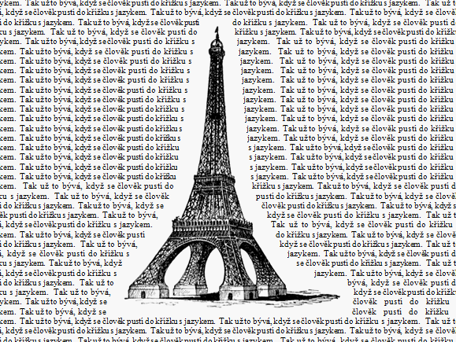
Úprava obtékání

Slide 16
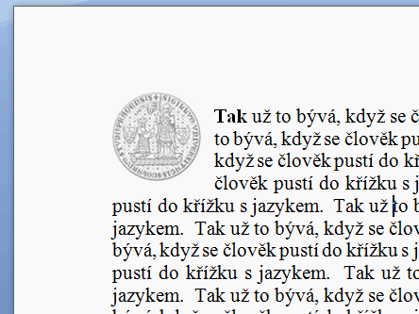
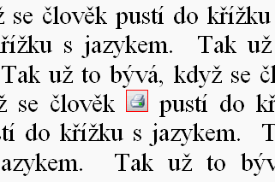
Vazba objektu v textu a záhlaví

Slide 17
Kotvení objektu
k odstavci či ke stránce – obtékání
ke znaku – objekt je v textu umístěn jako znak – ovlivňuje řádkování odstavce
uzamknutí kotvení × pohyb objektu s textem
absolutní pozice ke stránce
umístění a zarovnání
vodoznak pod textem, ochranné prvky
vložení objektu do záhlaví × pozice kdekoli na stránce

Slide 18
Další možnosti práce s textem
textové pole
vnitřní okraje sazby, ohraničení, výplň
otočení textu, „řetězení textových polí“
možnost převedení grafických objektů do textového pole × omezená funkčnost
možnosti textu v (neviditelné) tabulce
WordArt
WordArt

Slide 19
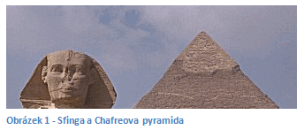
Titulek k objektu
popisky obrázků, grafů, tabulek pomocí Titulku
tvorba nového typu titulku, číslování
umístění titulku, formát stylu
seskupení titulku s obtékaným objektem
vygenerování seznamu objektů v dokumentu
úpravy formátu
vlastnosti pole

Slide 20
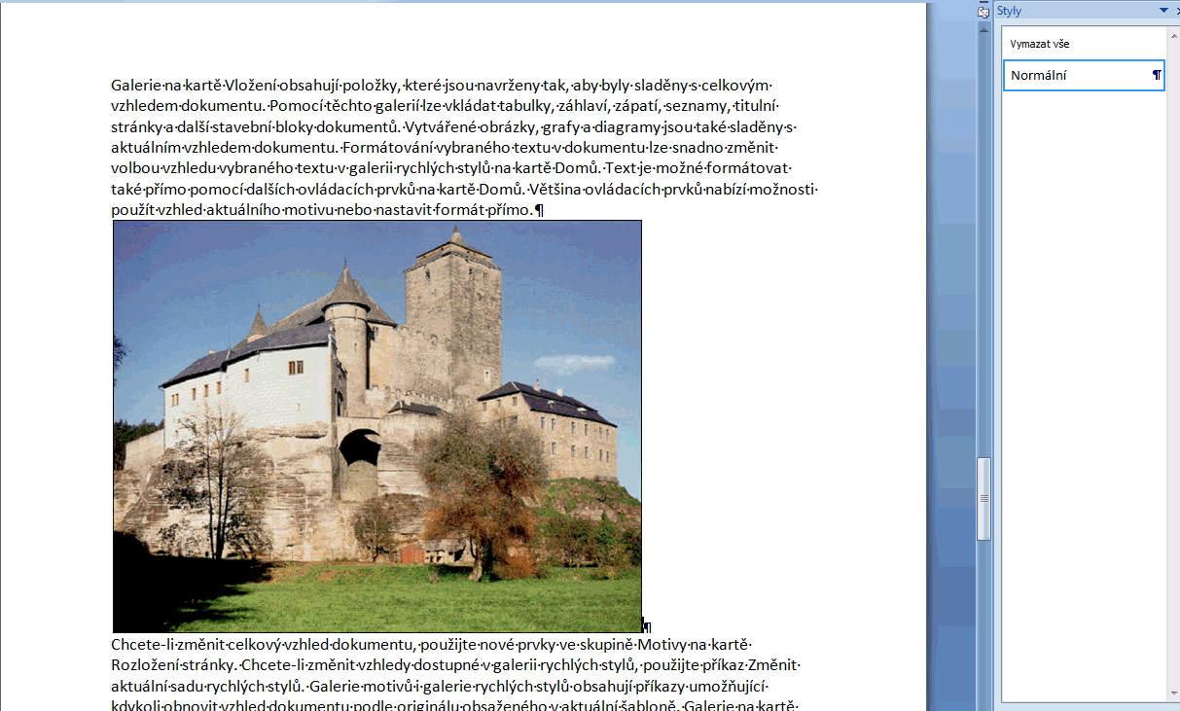
Stylování odstavce s obrázkem 1
popisky obrázků, grafů, tabulek pomocí Titulku
tvorba nového typu titulku, číslování
umístění titulku, formát stylu
seskupení titulku s obtékaným objektem
vygenerování seznamu objektů v dokumentu
úpravy formátu
vlastnosti pole

Slide 21
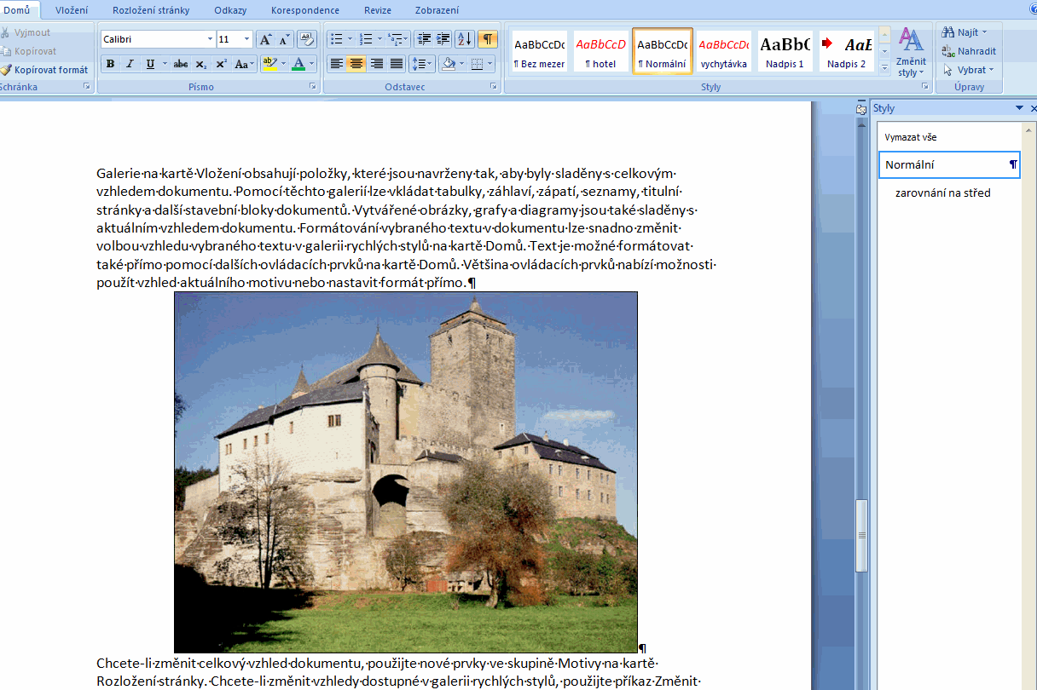
Stylování odstavce s obrázkem 2

Slide 22
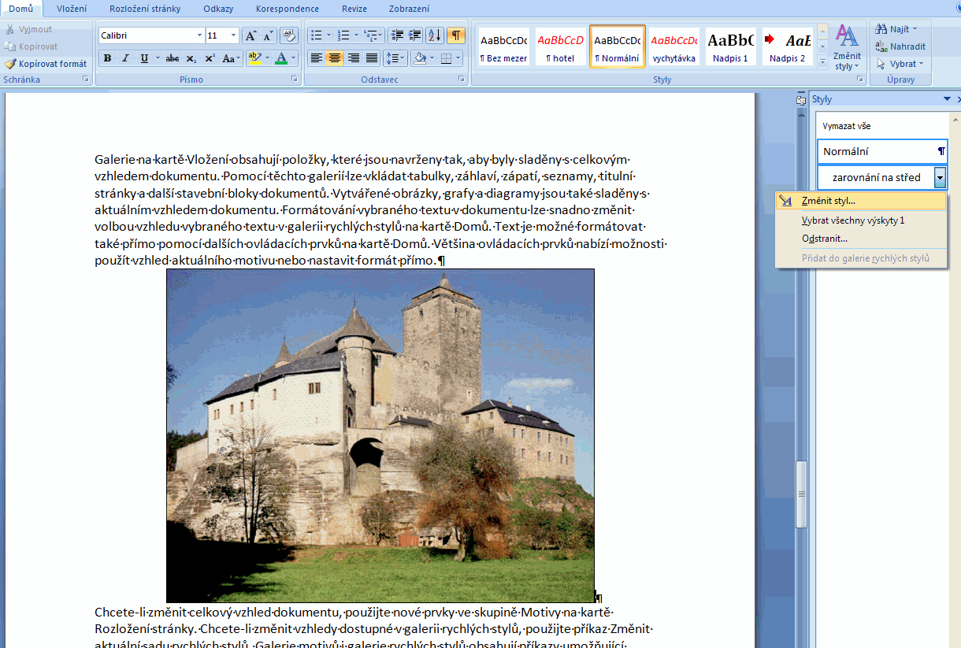
Stylování odstavce s obrázkem 3

Slide 23
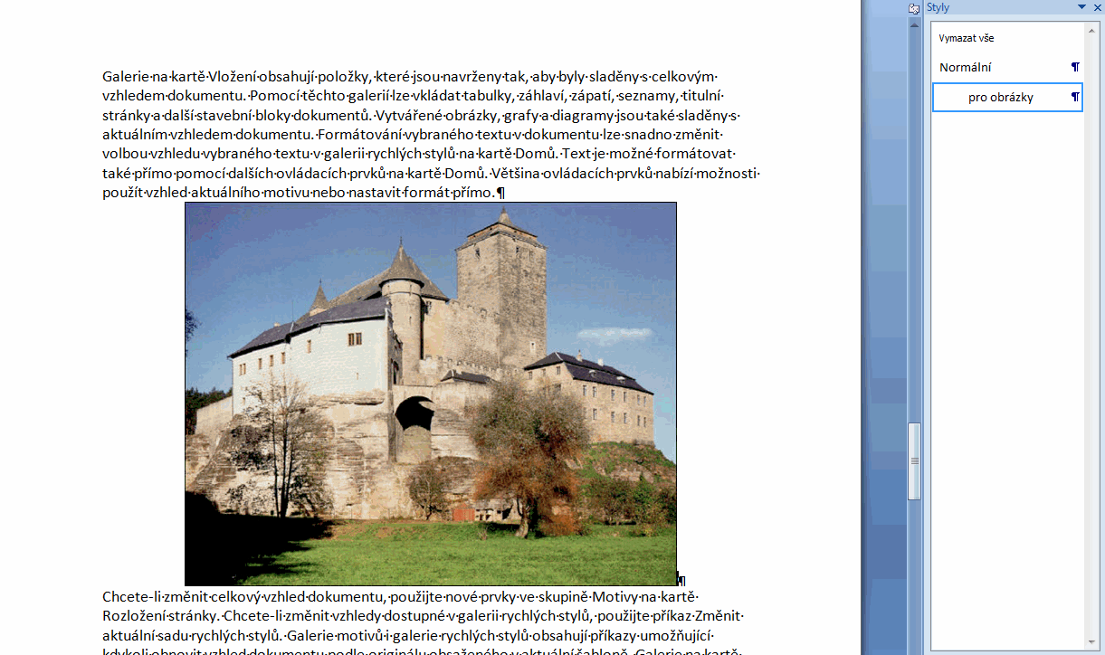
Stylování odstavce s obrázkem 4

Slide 24
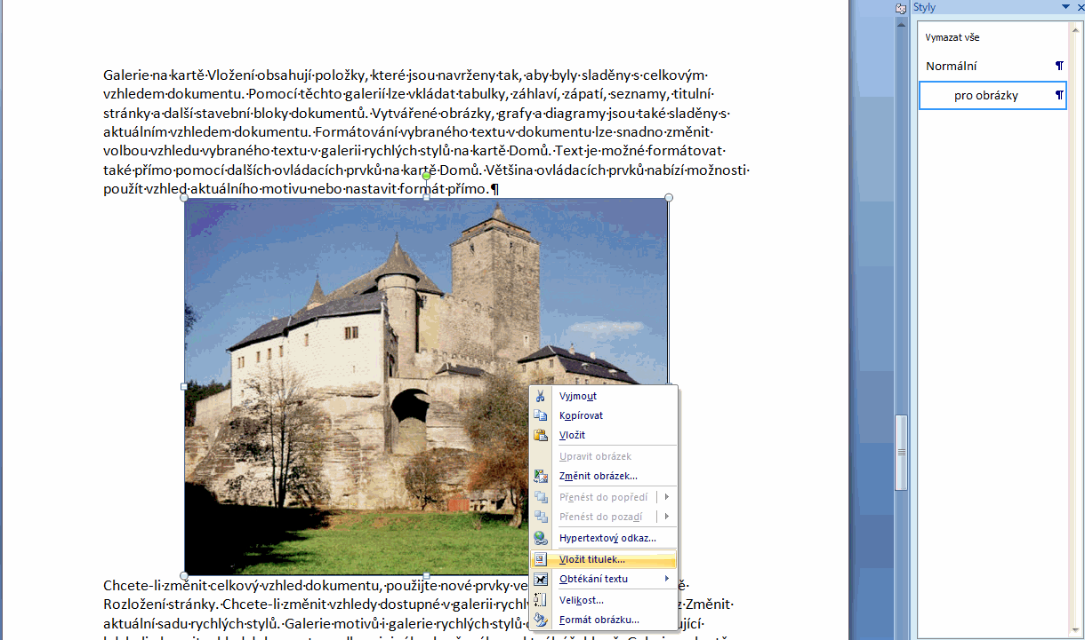
Vložení titulku

Slide 25
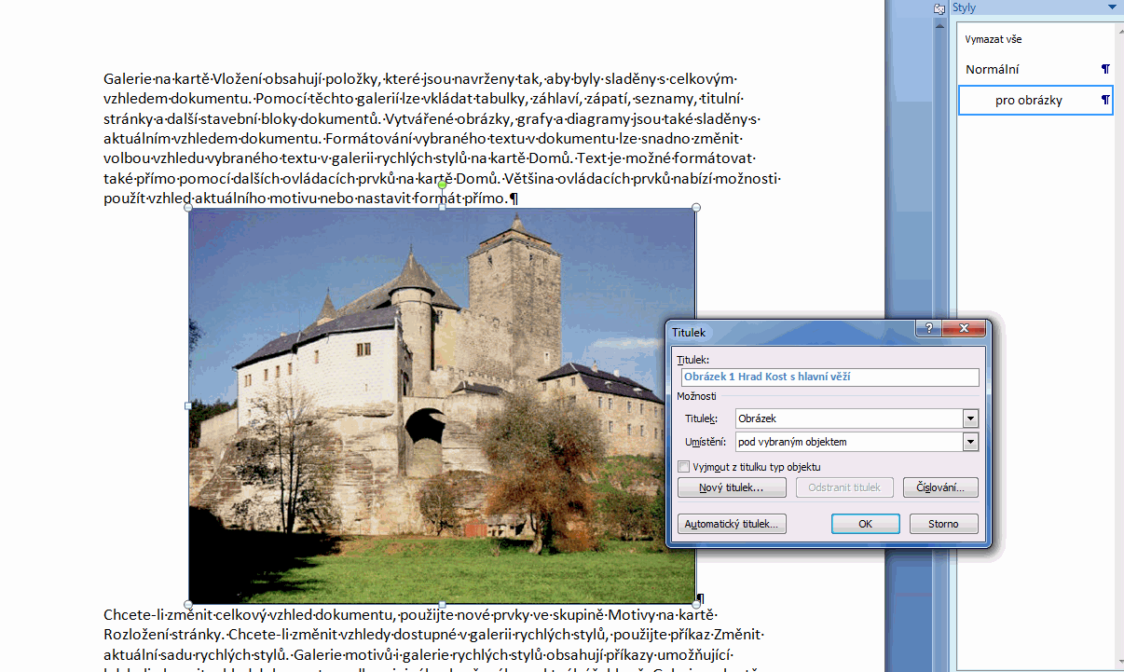
Vložení titulku 1

Slide 26
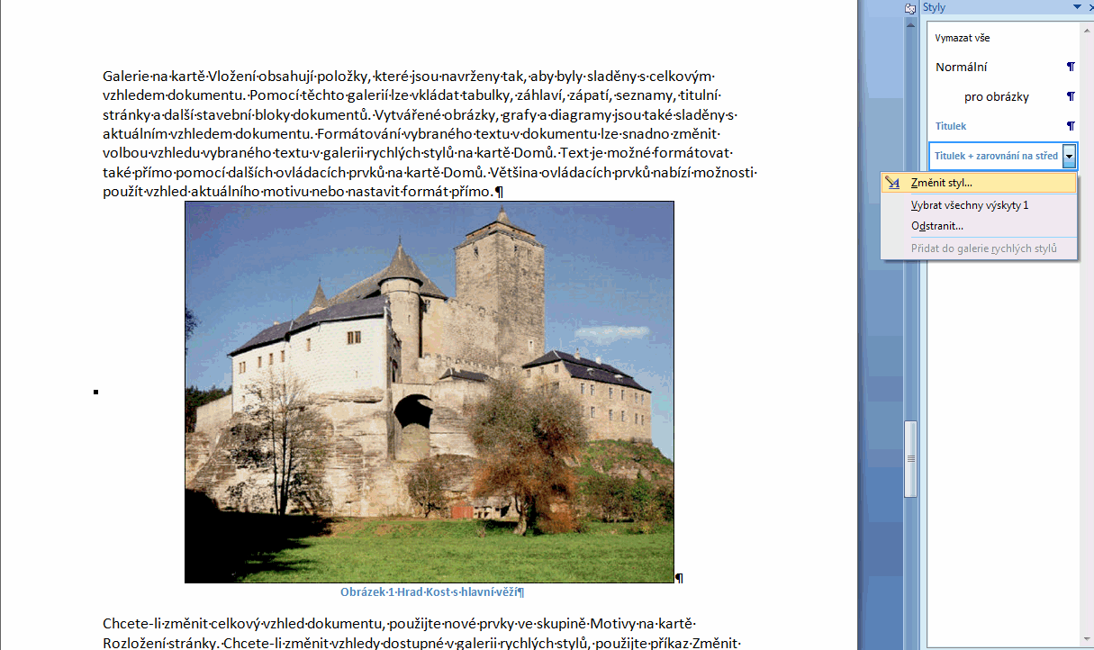
Stylování titulku 1

Slide 27
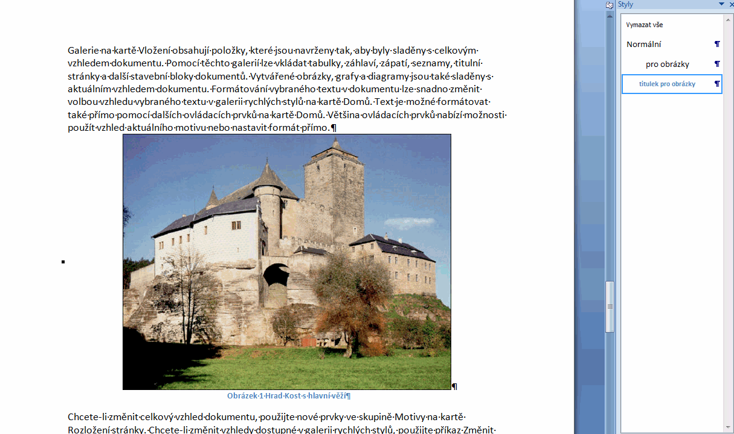
Stylování titulku 2

